Slide 1
Velkommen til
Lav en fagbog

Slide 2
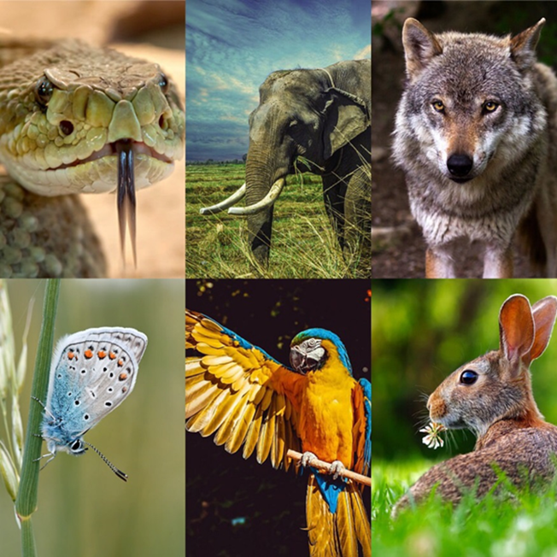
Program
Velkommen
Hvad er en fagbog?
Rundvisning
Find bøger
Lave fagbog
Fremlæggelse af fagbogen
Afslutning

Slide 3
Hvad er en fagbog?
Forside
Titel, billede forfatter, forlag
Indholdsfortegnelse
Liste over bogens indhold samt sidenummer
Giver et hurtigt overblik
Overskrifter
Fortæller, hvad man kan læse i kapitlet

Slide 4
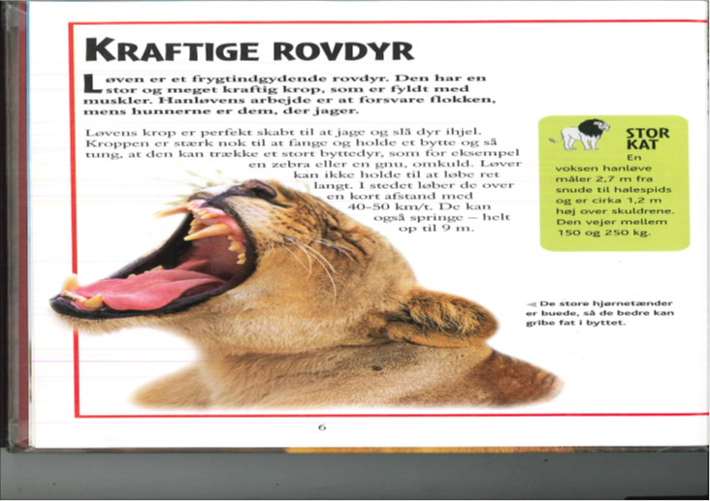
Fagbogens opbygning
Faktabokse
Illustrationer/billeder
Billedtekster

Slide 5
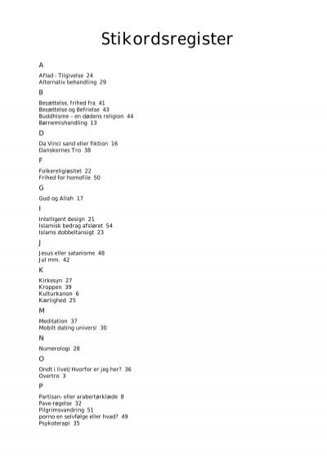
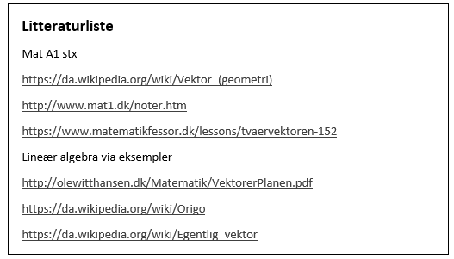
Fagbogens opbygning
Stikordsregister
Litteraturliste
Bagsiden

Slide 6
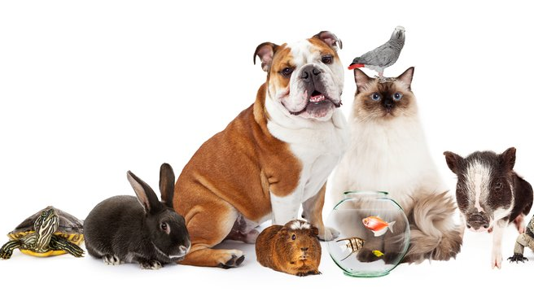
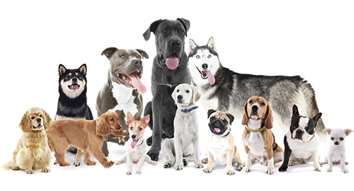
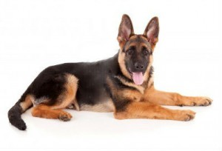
Husdyr 63.6
Husdyr 63.67
Husdyr 63.674

Slide 7
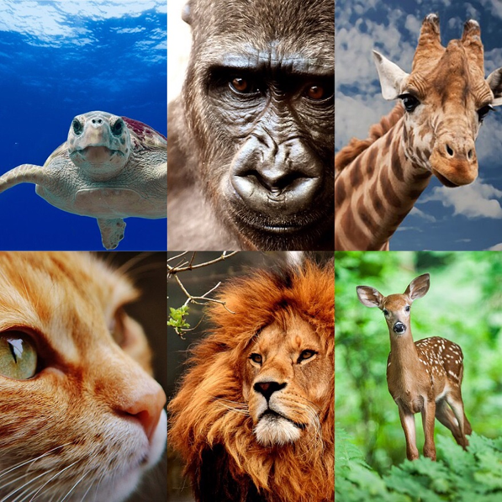
Overskrifter
Mad
Levesteder
Unger
Udseende

Slide 8
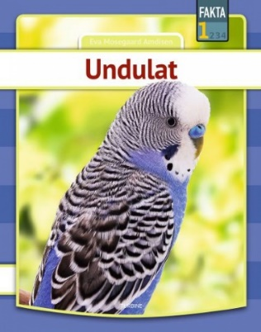
Sådan gør I
Find 2-3 fagbøger om jeres dyr
Vælg 3 kopier fra bøgerne
Post-it
Fordel emnerne mellem jer og læs

Slide 9
Alle skal være i gang
Det er en god idé at skiftes til at:
Læse/finde informationer
Skrive
Tegne

Slide 10
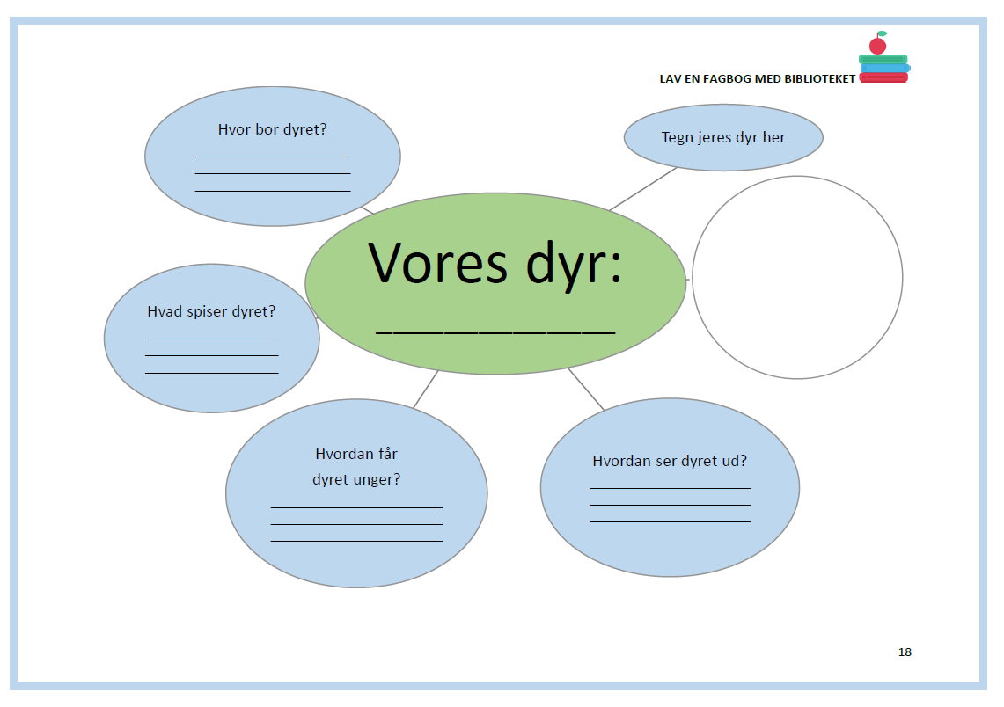
Måske har I lavet dette tankekort
på skolen?

Slide 11
Fagbog
Forside
Indholdsfortegnelse
Overskrifter
Billeder/tabeller
Stikord
Litteraturliste
Bagside

